Slide 1


Suite de Auditoria & Seguridad
sobre IBM i
Solución de cumplimiento para
Sarbanes-Oxley (SOX), Basel II, PCI-DSS, HIPAA, 21-CFR

Slide 2


Acerca de nosotros
Mas de 20 Años de EXPERIENCIA sobre IBM i
Cilasoft es un desarrollador de software especializado en cumplimiento y el software de seguridad para la plataforma IBM i (AS/400, iSeries, System i).
Cilasoft es miembro del Consejo Asesor de IBM i ISV y es certificado
Socio de negocios avanzado de IBM
Listo para PureSystems
Listo para Seguridad Inteligente
Y es reconocido como un líder en la plataforma IBM i.
Las soluciones de Cilasoft están referenciados en el Directorio Global de soluciones de IBM.
http://www-304.ibm.com/partnerworld/gsd/searchsolutionsbyco.do
?&dt=sd&co=19151667&solution=47156&StateCd=P&lc=fr&cd=&sbcd=

Slide 3
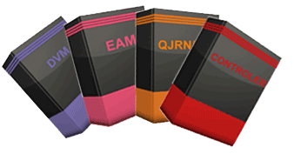
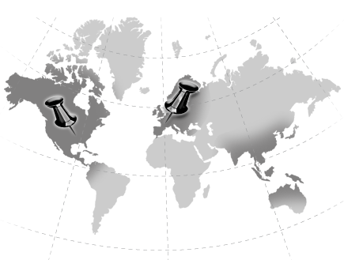
Acerca de nosotros
Desarrollador Internacional de Software
Suite de cumplimiento de Cilasoft:
QJRN/400
CONTROLER
DATABASE VIEW MONITOR (DVM)
ELEVATED AUTHORITY MANAGER (EAM)
POST FILE
Con sede en Annecy, Francia
Oficina en Atlanta Norte América, USA
Red mundial de los principales socios
Clientes: mas de 300 en mas de 65 paises en
todo el mundo.

Slide 4













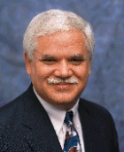












Red de socios seleccionados y Consultores expertos
Americas
EMEA (Europe, Middle-East, Africa)
CANADA
BELGIUM, LUXEMBOURG
LATIN AMERICA, CARIBBEAN & FLORIDA
CYPRUS
UNITED STATES
FRANCE
IT SECURITY AND
COMPLIANCE GROUP, LLC
Dan Riehl
GERMANY, AUSTRIA, SWITZERLAND
LIECHTENSTEIN
APAC (Asia, Pacific)
GERMANY, AUSTRIA, GREECE, CZECH REP,
HUNGARY, SWITZERLAND
AUSTRALIA, NEW ZEALAND, PACIFIC ISLANDS
ITALY
SSI Sviluppo Sistemi Informativi
JAPAN
NEW CALEDONIA, FRENCH POLYNESIA
PORTUGAL
PAKISTAN
SWITZERLAND

Slide 5



























Algunos clientes de Cilasoft en todo el mundo

Slide 6


























Algunos clientes de Cilasoft en todo el mundo

Slide 7



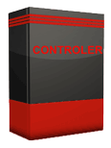

Welcome to Cilasoft Security!
User Detected!!

Slide 8

Suite de Cilasoft
Leer y escuchar lo que dicen nuestros clientes
Simplifica el Cumplimiento de las normativas
Detecta Actividades fraudulentas
Permite la segregación real de tareas
Resuelve los incidentes de seguridad y
situaciones contenciosas.
Posee las mejores practicas en las aplicaciones y utilización del sistema

Slide 9

DVM
Es una herramienta que permite auditar el acceso de lectura a los archivos sensitivos a nivel de registro y de campo.
DVM Surge debido a que no hay otras maneras de obtener esta información:
Ni desde los journals de auditoría del sistema operativo o de la base de datos, donde sólo se registran los registros de la modificación o creación o borrado.
Ni mediante los puntos de salida en Controler de acceso a la base de datos (SQL, QRY, DBMON) , que sólo no da información en el nivel de acceso de archivo y la instrucción SQL.

Slide 10
DVM permite:
DVM
Detectar y/o auditar cualquier operación de lectura sobre archivos físicos y lógicos.
Realizar un seguimiento de acceso ilegal en tiempo real sin necesidad de cambiar las aplicaciones existentes.
Detectar quien ha visto registros sensibles en un archivo, cuándo y cómo se accede a los registros.
Bloquear y/o alertar sobre el acceso a datos confidenciales (salario de directivos, números de cuenta, saldos ,datos financieros, etc.)
Generar mensajes de alerta por correo electrónico o a la cola del operador, salida a un journal, ejecutar un programa determinado.
  Las soluciones de la suite están interrelacionadas.
Producir informes de los registros vistos con el detalle del acceso (dirección IP, usuario, fecha, hora, programa, datos consultados ,etc.) y ser enviados a los usuarios de los destinos especificados.

Slide 11
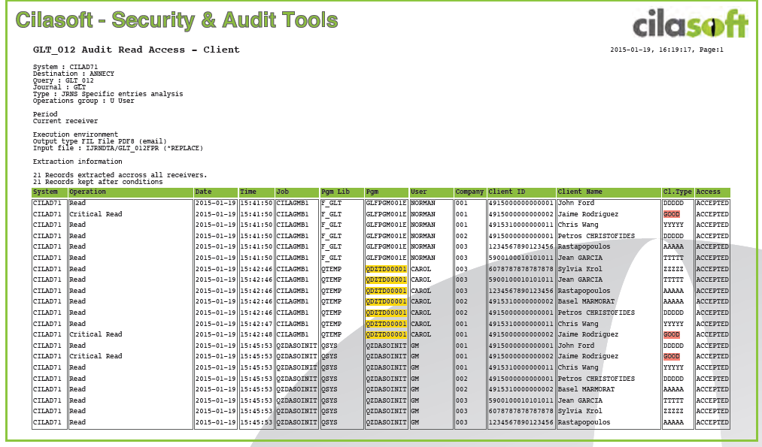
DVM

Slide 12
DVM
Triggers de lectura- Riesgos
Cualquier acceso de sólo lectura a un archivo con un Trigger de lectura , ya sea definido programa de usuario o una función del sistema hará que el trigger se dispare. Ej. Uso de CPYF, DSPPFM ,SQL, QRY o programas escritos por el usuario.
Si accede a un millón de registros, el Trigger se dispara un millón de veces.
Los programas batch que usen un archivo con Trigger de lectura tomaran mayor tiempo de ejecución.
El uso de un trigger de lectura desactivara algunas funciones del sistema que se utilizan para optimizar el rendimiento del sistema.
Debe ser consciente de que utilizando este módulo afecta el performance en sus aplicaciones, aunque se ha diseñado para minimizar estos impactos.
Este impacto negativo en el rendimiento puede ser mitigado en cierta medida por el aumento de potencia de la CPU, la adición de memoria, y la adición de discos.

Slide 13

Demostración
Cilasoft USA Inc. 3495 Piedmont Rd Building 11, Suite 710 Atlanta, GA 30305 USA Phone: + 404 495 5912 E-mail: contact.usa@cilasoft.com | Green Light Technology 555 Winderlley Place Suite 300 Maitland, Fl, 32751 USA Phone: + 786 206 6512 Fax: + 786 513 2806 E-mail: sales@greenlt.com

